Slide 1
Муниципальное бюджетное общеобразовательное учреждение
Киселевская средняя общеобразовательная школа имени Николая Васильевича Попова
Реализация типового решения
«БИБЛИОТЕКА»
В МБОУ Киселевской СОШ
им. Н.В. Попова

Slide 2


Slide 3
Проанализировав итоги анкетирования №1, а также принимая во внимание дополнительные факторы руководителем учебного заведения принято решение: в качестве направления для реализации в рамках проекта «Комфортная школа» выбрать направление «Библиотека».
Так как в результате диагностики и анализа текущего состояния выявлен ряд проблем, которые существенно влияют на качество работы школьной библиотеки.

Slide 4
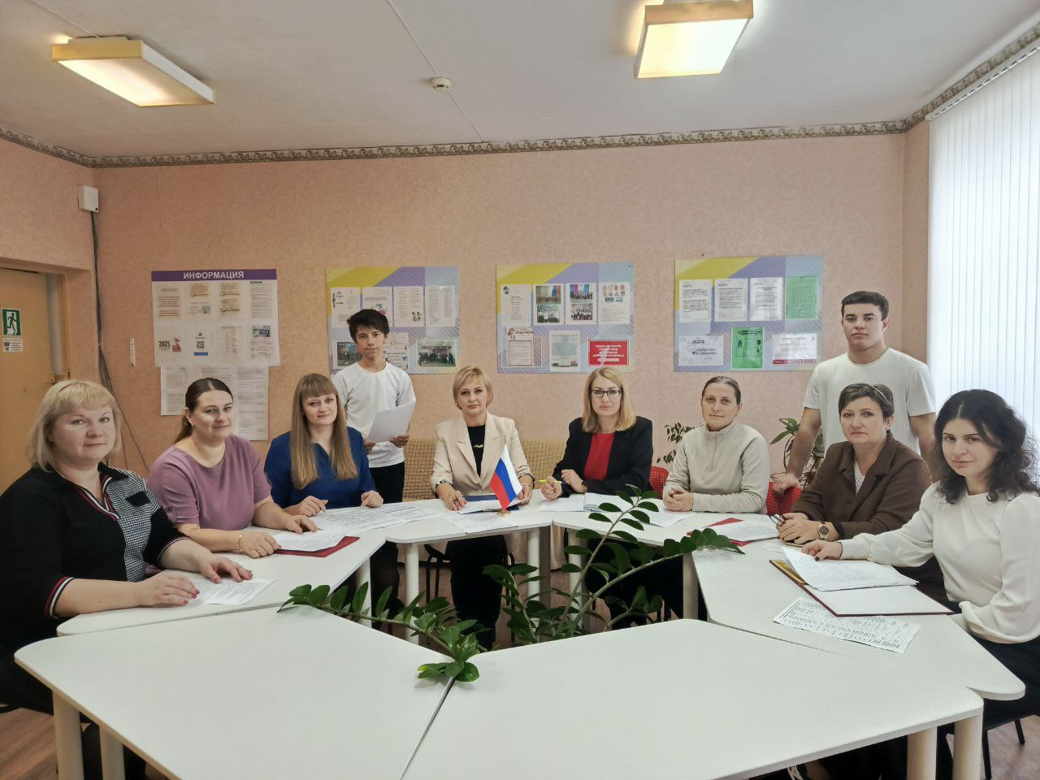
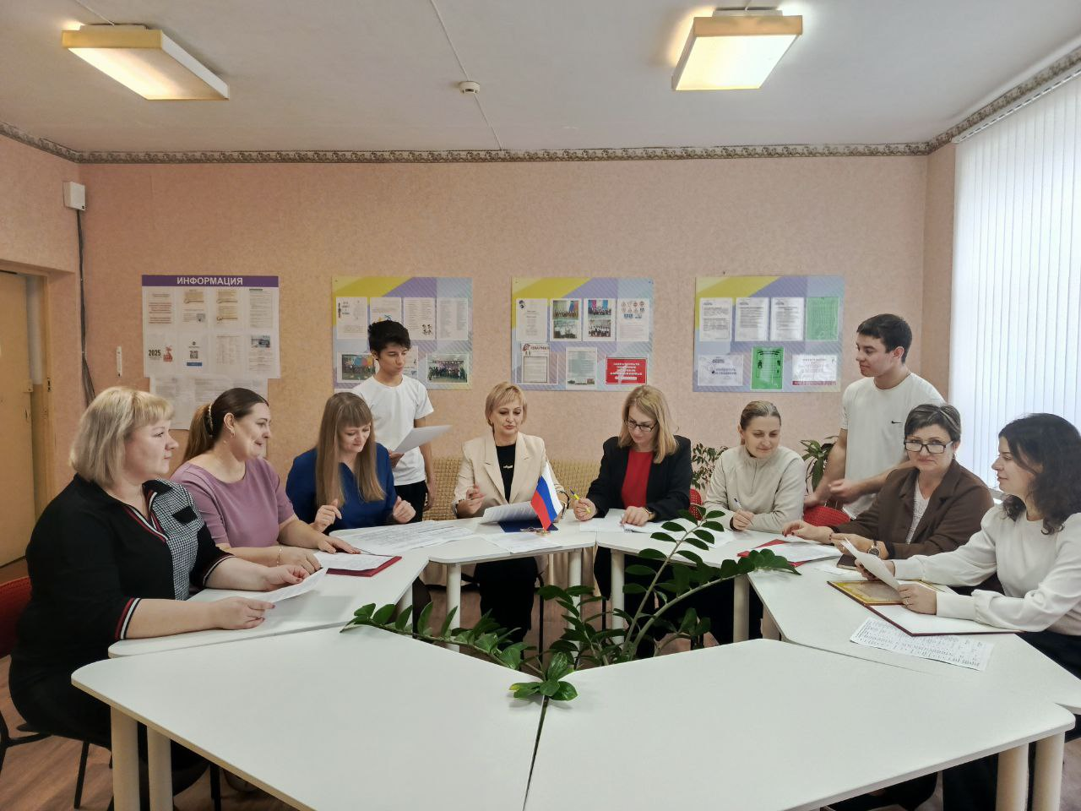
Стартовое совещание

Slide 5
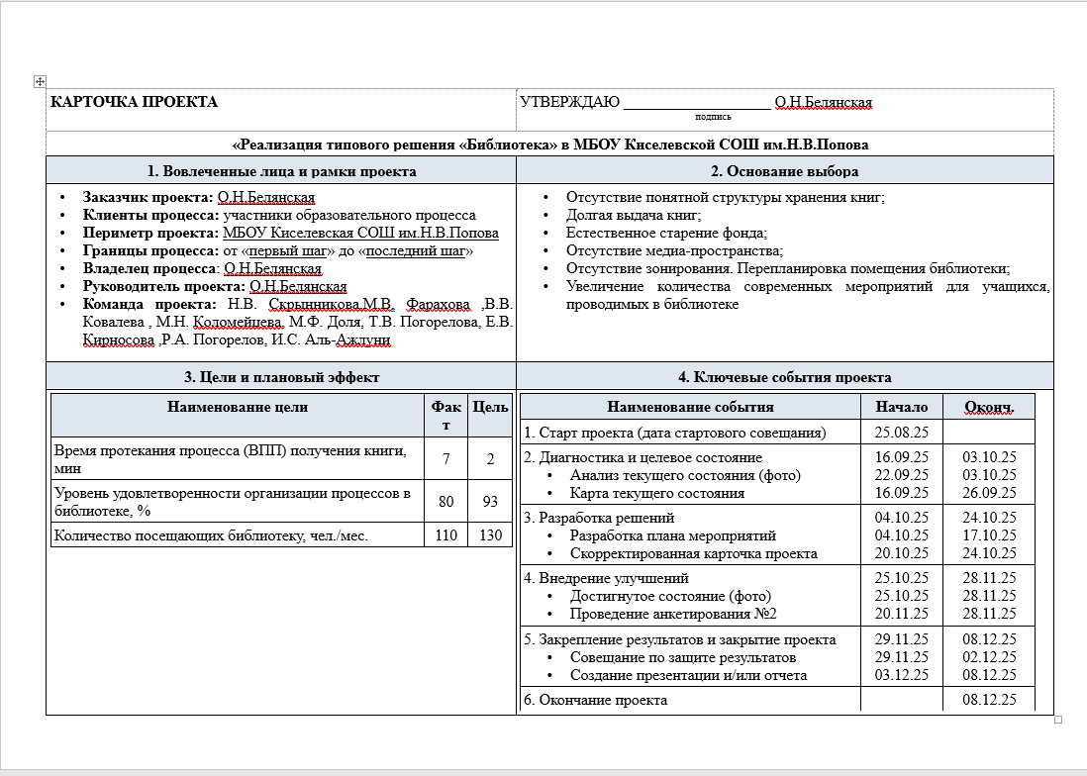
Карточка проекта

Slide 6
План мероприятий по реализации проекта «Комфортная школа»
№ | Проблема | № | Причина | № | Решение | Эффект от реализации
1 | Длительный поиск и выдача необходимой книги. | 1.1 | Отсутствие логики размещения книг на стеллажах (полках). | 1.1.1 | Распределить книжный фонд по читательским зонам. | 1. Время протекания процесса (ВПП) получения книги: До: 7 мин После: 2 мин 2. Уровень удовлетворенности организации процессов в библиотеке: До: 80% После: 93% 3. Количество посещающих библиотеку: До: 110 чел./мес. После: 130 чел./мес.
 |  |  |  | 1.1.2 | Внедрить адресное хранение книг на имеющихся стеллажах. Отсортировать книги по группам, алфавиту, авторам.
 |  |  |  | 1.1.3 | Оформить цветными разделителями на полках с идентификацией зон.
 |  |  |  | 1.1.4 | Размещение навигации зон на колонне.
 |  |  |  | 1.1.5 | Определить ,что из литературы можно сдать на макулатуру.
 |  | 1.2 | Отсутствие автоматизированной системы учета текущей деятельности библиотеки. | 1.2.1 | Провести интернет к рабочему месту библиотекаря.
 |  |  |  | 1.2.2 | Запустить процесс комплексной автоматизации повседневной деятельности школьной библиотеки, включая процессы учета библиотечного фонда, организацию работы библиотеки с пользователями, вопросы оценки состояния библиотечного фонда, определения потребности библиотеки в новых поступлениях и необходимости обновления (увеличения) фондов, изучение читательского спроса, а также вопросы контроля за состоянием библиотечного фонда и планирования работы библиотеки на перспективу.
2 | Низкий интерес к библиотеке среди учащихся 5-9 классов | 2.1 | Отсутствие современного медиа-пространства для учащихся. | 2.1.1 | Выделение компьютерной зоны для поиска информации, установка оргтехники | Систематизация работы библиотеки. Организация пространства для проведения воспитательных мероприятий на базе школьной библиотеки. Совершенствование читательского мастерства школьников, привитие интереса к чтению художественной литературы.
 |  |  |  | 2.1.2. | Ремонт, покраска мебели.
 |  | 2.2 | Увеличение количества современных мероприятий для учащихся, проводимых в библиотеке. | 2.2.1 | Разработать план образовательных мероприятий для учащихся, провести мероприятия (собрать информацию от сотрудников).
 |  |  |  | 2.2.2 | Разработать график по использованию пространства библиотеки (календарь).
 |  |  |  | 2.2.3 | Оформить стенды с разным тематическим направлениям.

Slide 7
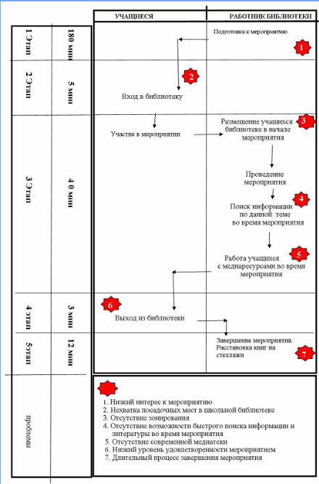
Карта текущего состояния

Slide 8
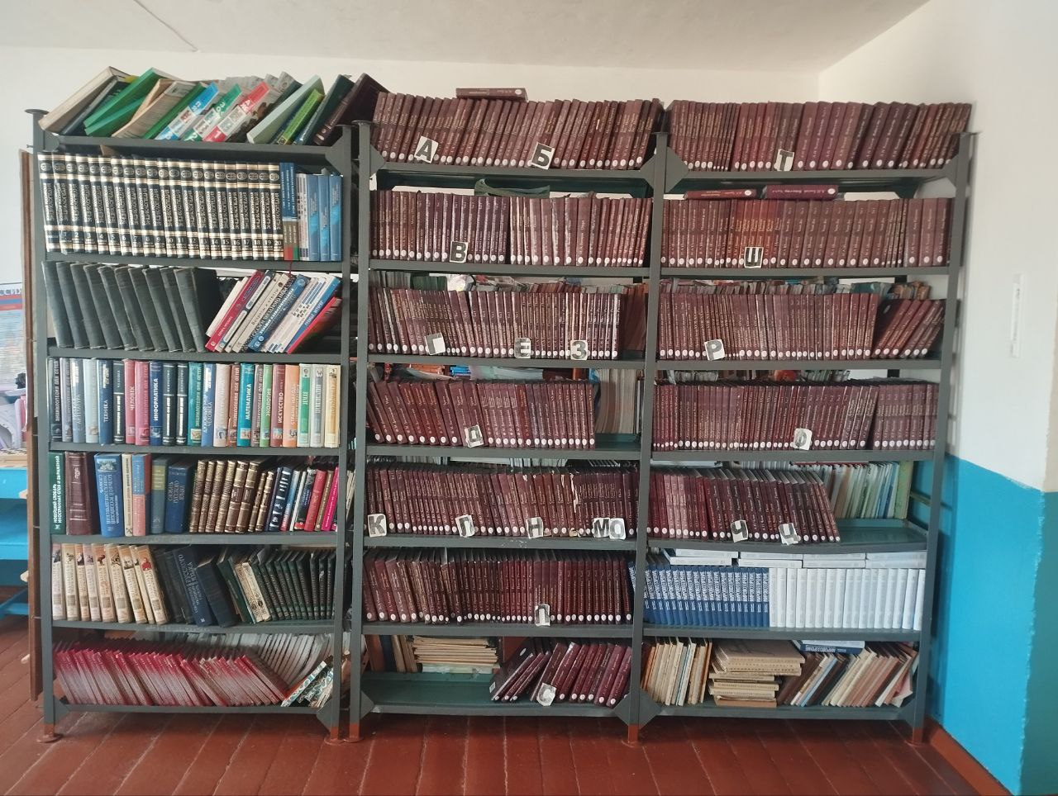
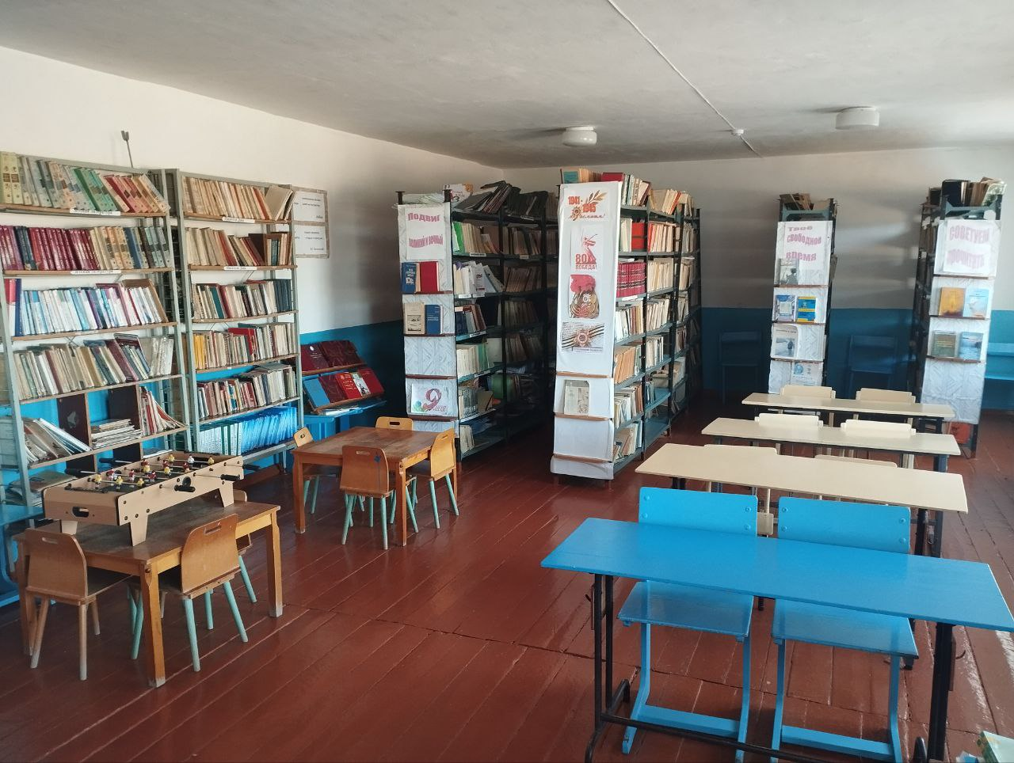
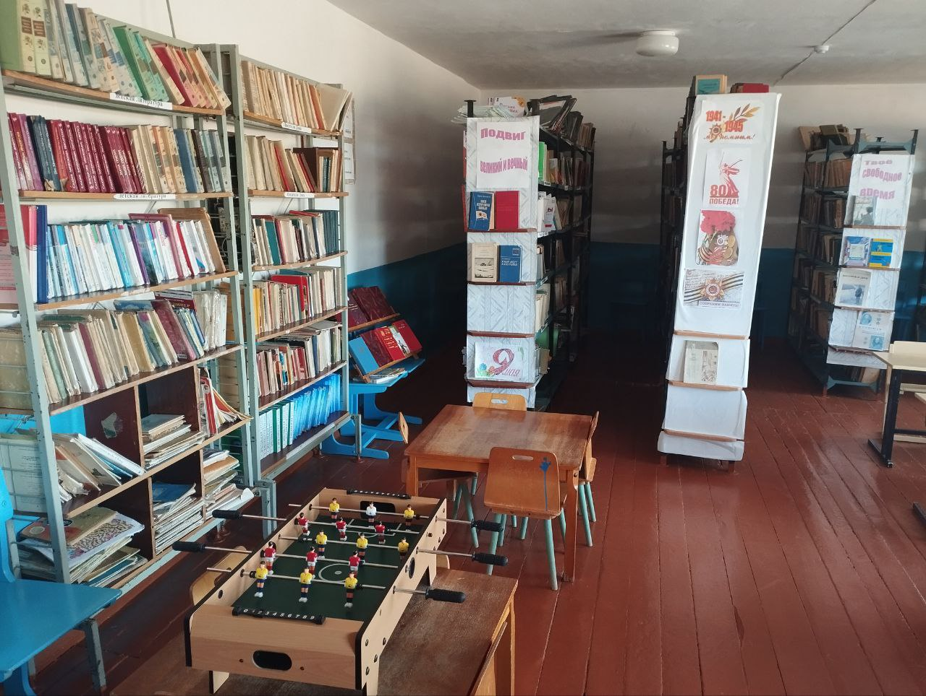
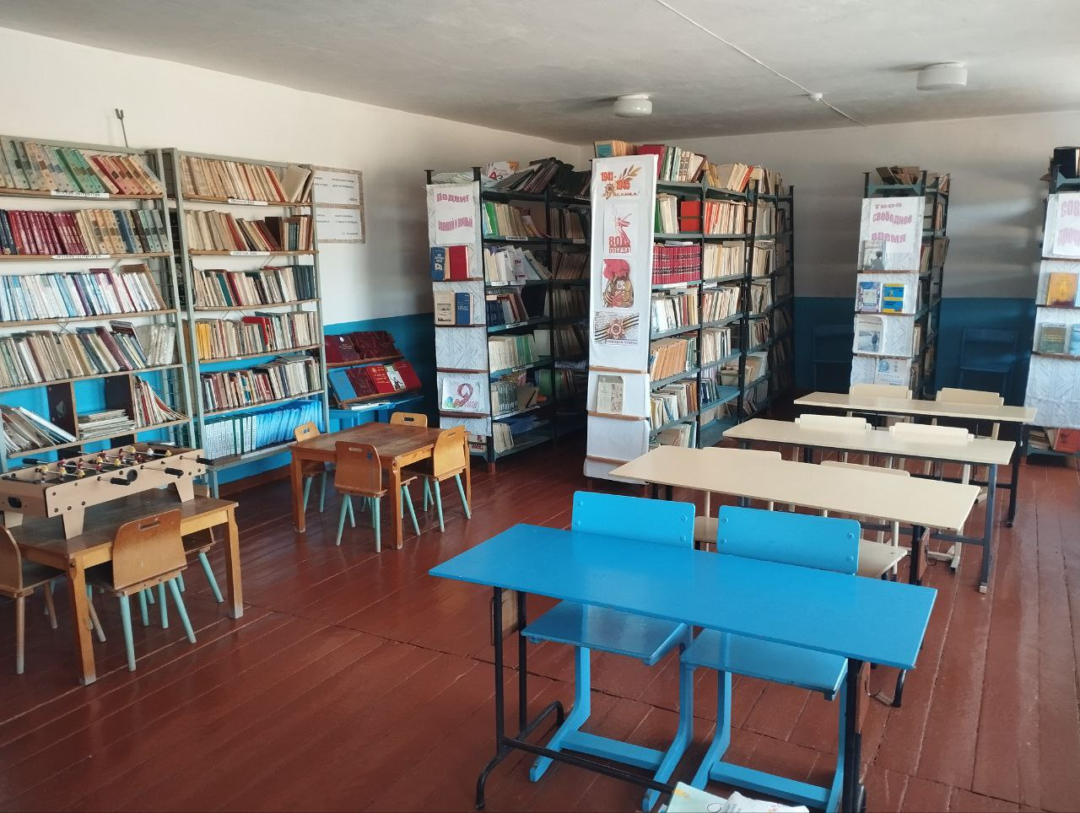
Было

Slide 9
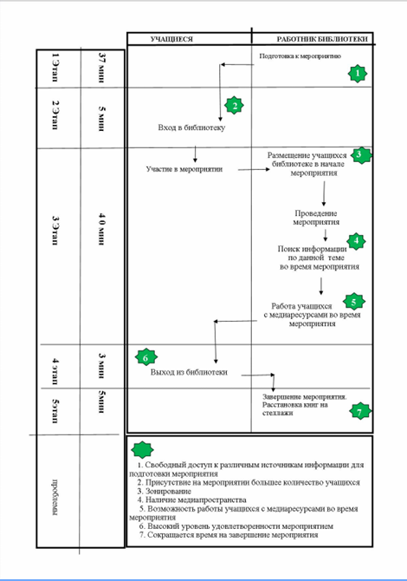
Карта итогового состояния

Slide 10
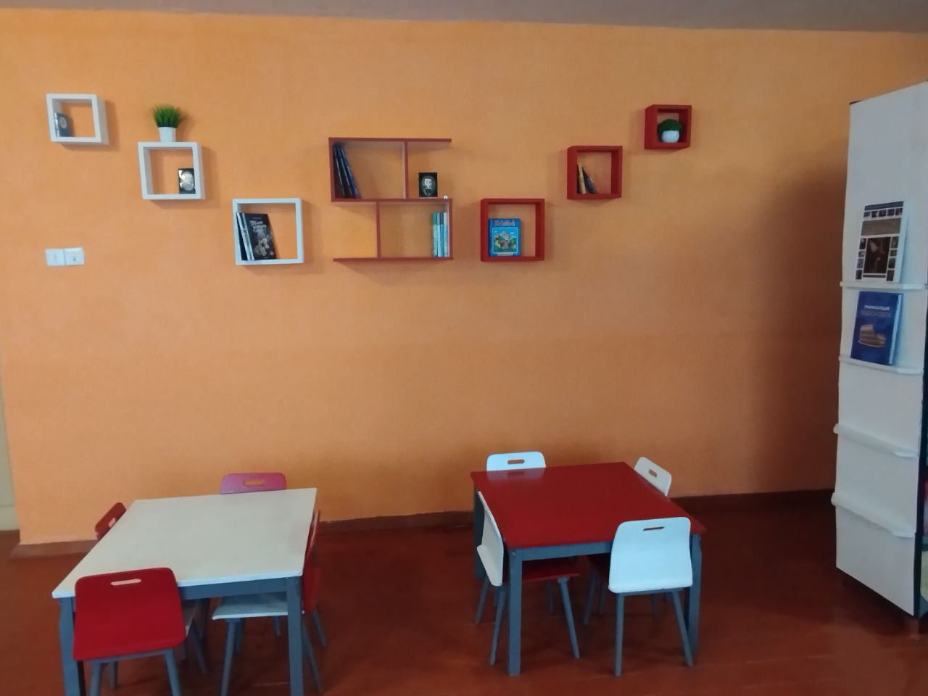
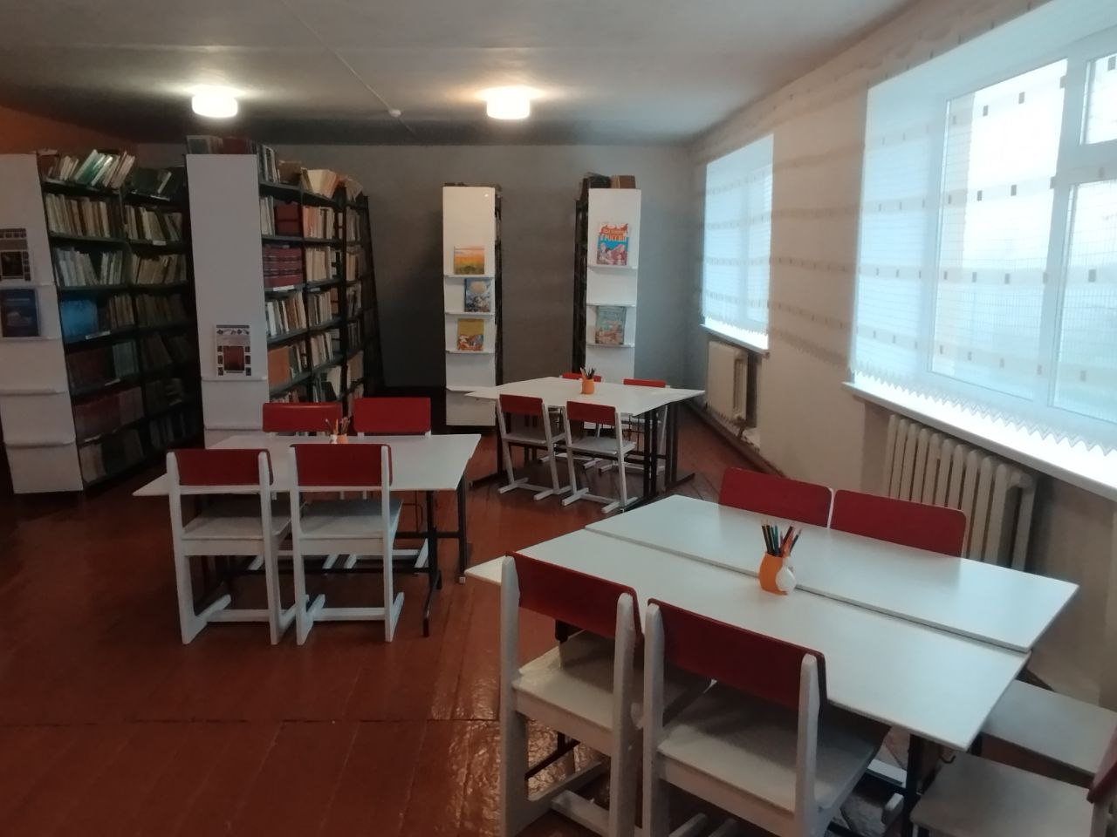
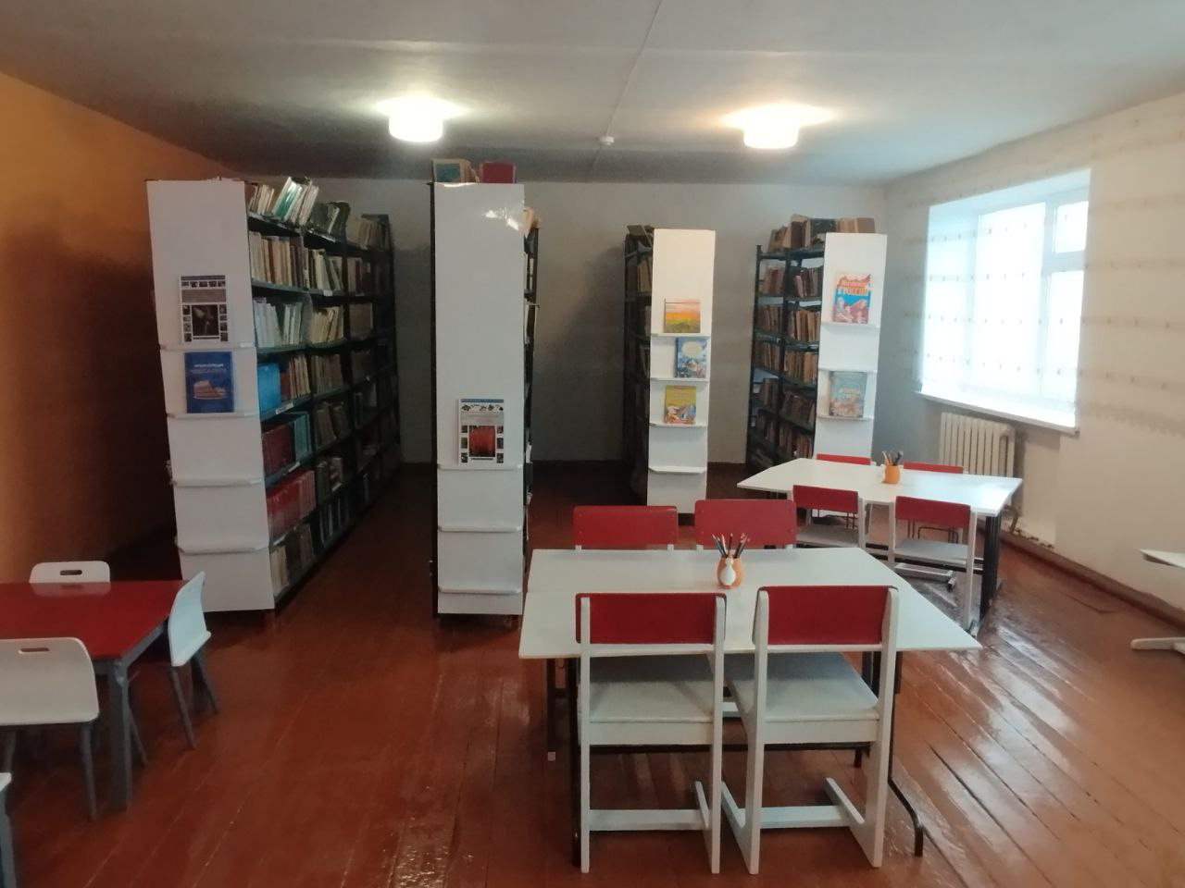
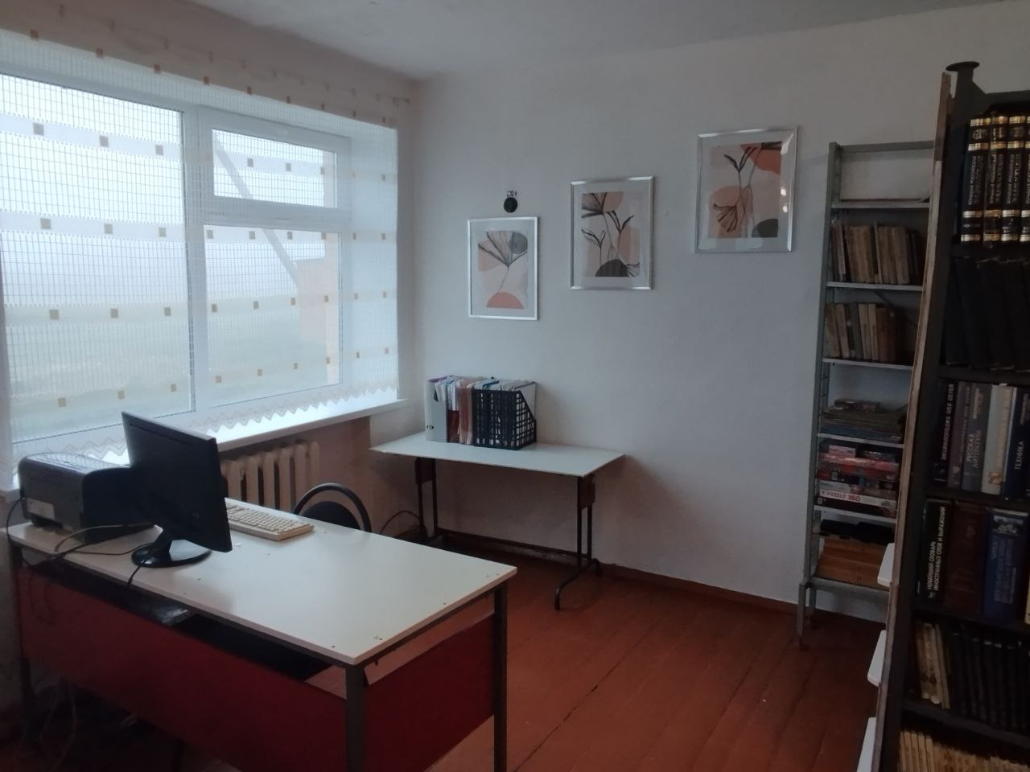
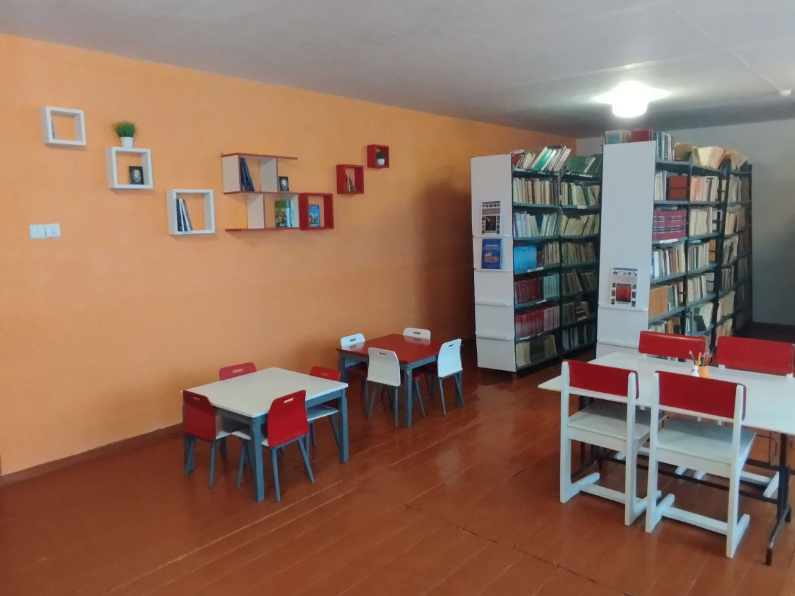
стало

Slide 11
Проанализировав итоги анкетирования №2, а также принимая во внимание дополнительные факторы руководителем учебного заведения принято решение: считать направление «Библиотека» в рамках проекта «Комфортная школа» реализованным в полном объеме.
В результате диагностики и анализа текущего состояния уровень удовлетворенности по направлению «Библиотека» составил 95 %.

Slide 12
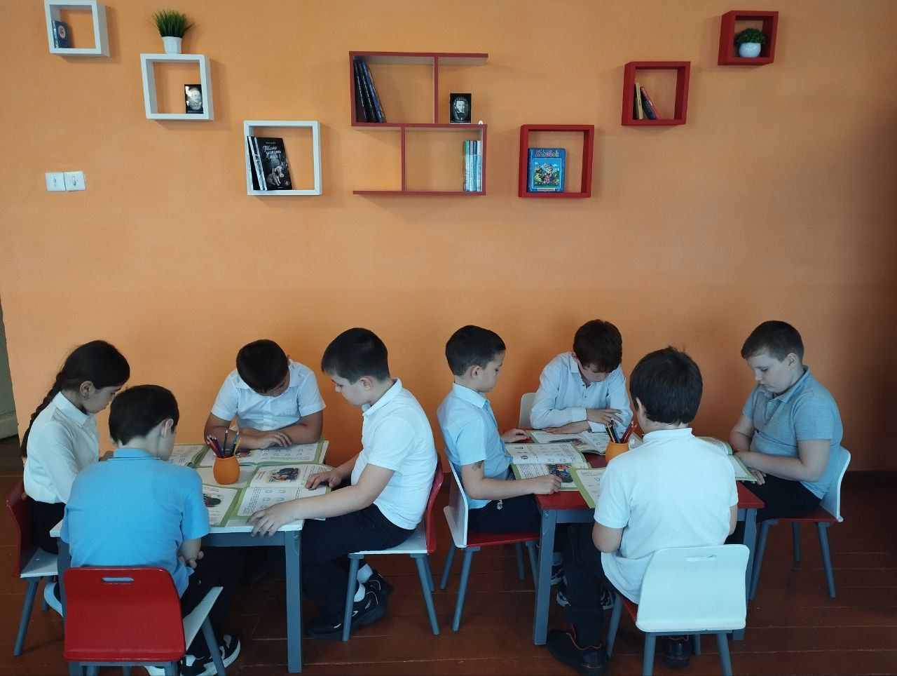
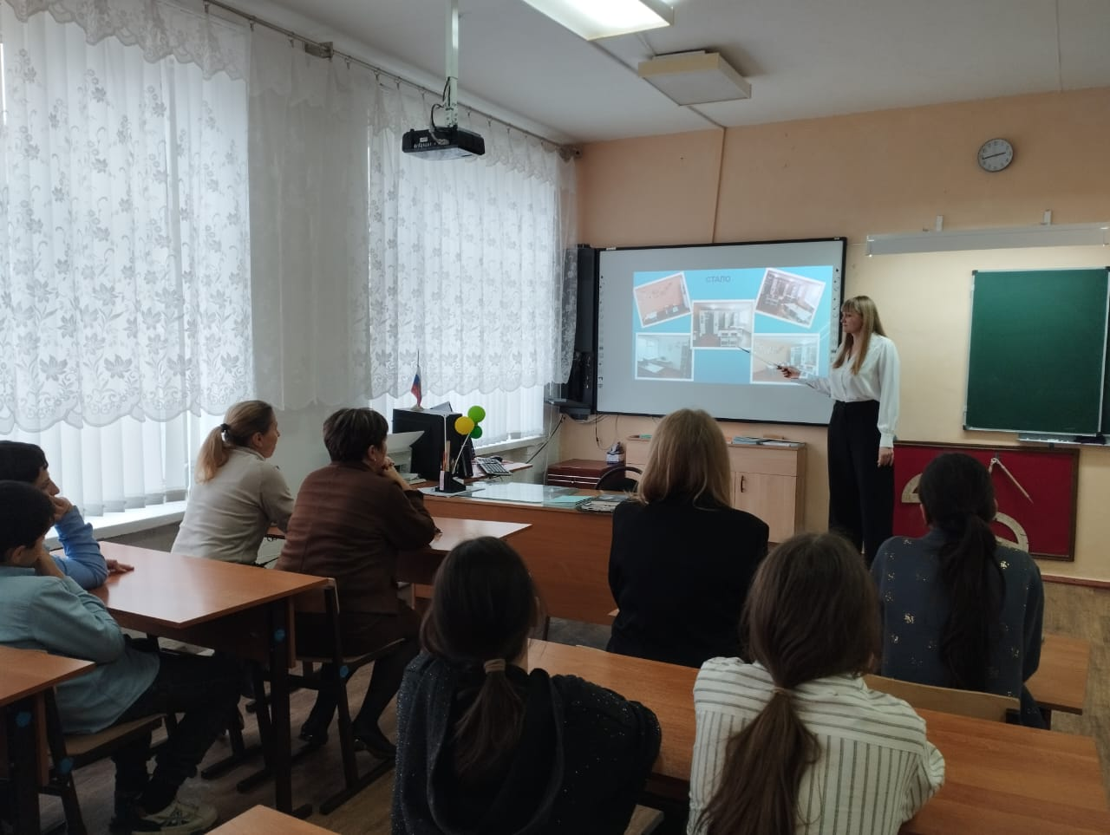
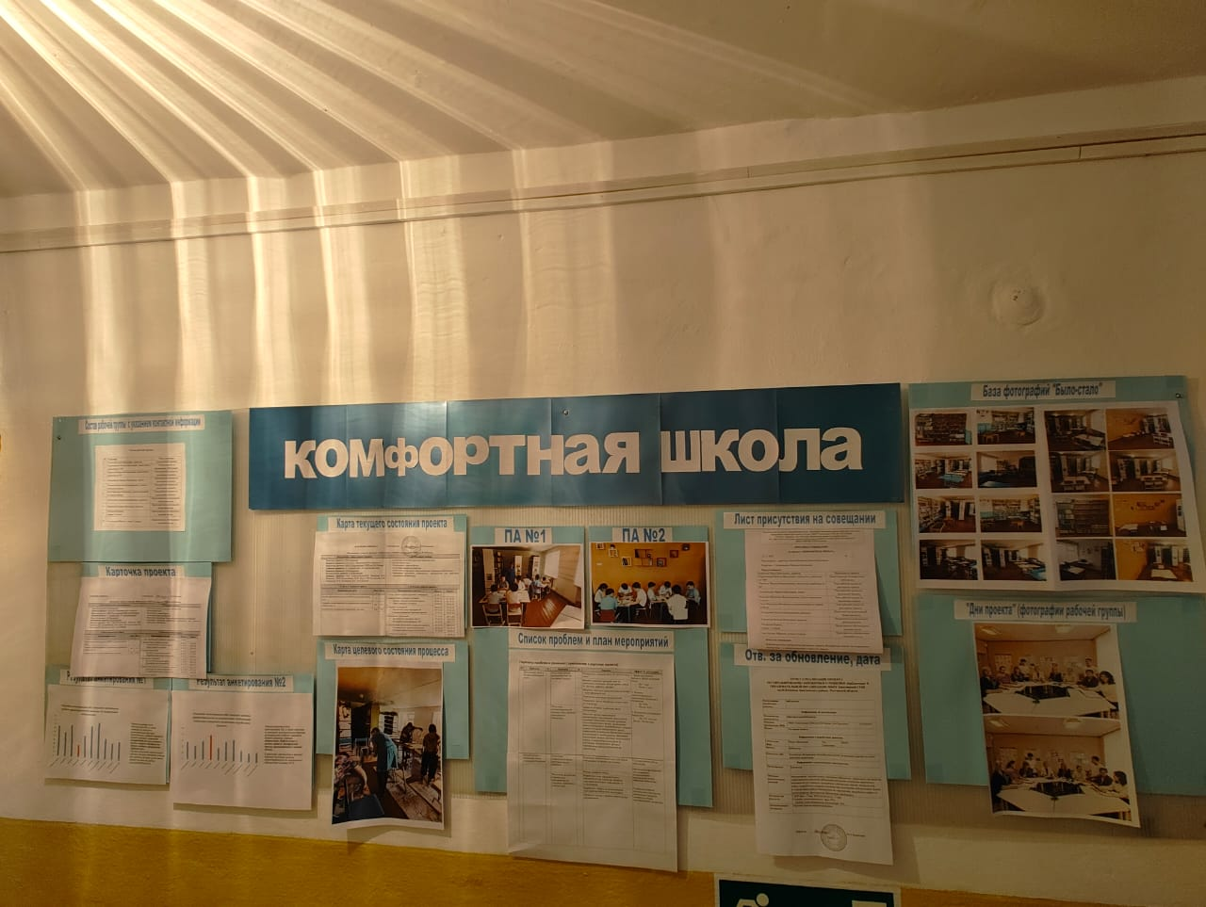
Итоги проекта
Повысился уровень удовлетворенности процессом с 80% до 95%
Быстрый поиск необходимой литературы
Присутствие на мероприятии большего количества обучающихся
Сократилось время на подготовку к мероприятию

